Slide 1

Meijän
MielenTaidot
ITSETUHOISUUDEN PUHEEKSI OTTAMINEN

Slide 2
Itsemurhat Suomessa – vieläkin paljon
Itsemurhaluvut pienentyneet vv.1990-2020 lähes puolella
Tyttöjen ja nuorten naisten itsemurhaluvut pysyneet lähes samoina ko. ajanjaksolla
Vuonna 2020 itsemurhan teki 717 henkilöä (13/100 000)
Melkein kolme neljästä itsemurhan tehneestä oli miehiä.
Vuonna 2020 miesten itsemurhakuolleisuus pieneni 7 prosenttia edellisvuodesta. Sitä vastoin naisten itsemurhakuolleisuus kasvoi 5 prosenttia, 179:stä 188:een.
Itsemurhan tehneiden keski-ikä (mediaani) oli vuonna 2020 naisilla 44 vuotta ja miehillä 46 vuotta.
(Harri Sihvola 9.9.2022 MIELI ry:n Itsemurhien Ehkäisykeskus )

Slide 3
Itsemurhayritykset
Itsemurhayrityksiä arvioidaan olevan (ainakin) 10-40 kertainen määrä itsemurhakuolemiin verrattuna.
Tilastotietoa ei ole esittää ja tavallaan ei voikaan olla – suuri tai ainakin merkittävä osa itsemurhayrityksistä ei tule yhdenkään viranomaisen tietoon.
(Harri Sihvola 9.9.2022 MIELI ry:n Itsemurhien Ehkäisykeskus )

Slide 4
Huolen puheeksi ottaminen
Mielenterveyden häiriöt ja itsetuhoisuus voidaan yhä kokea vaikeaksi puheenaiheeksi, joihin liittyy monia voimakkaita tunteita, mutta joista olisi hyvä puhua avoimesti.
Oireilevan lähellä olevat ihmiset näkevät, että kaikki ei ole kunnossa, mutta asian puheeksi ottaminen koetaan vaikeaksi.
Huolen puheeksi ottaminen on helpompaa, kun siihen on etukäteen varautunut.
Tähän olemme koonneet vinkkejä mielenterveyshuolien ja itsetuhoisuuden puheeksi ottamisesta sekä avun tarjoamisesta ja hakemisesta.

Slide 5


Myös ammattilaiset joutuvat työssään puheeksi ottamisen tilanteisiin. Heille on kehitetty erilaisia menetelmiä ja oppaita huolen puheeksi ottamiseen.
Ammattilaisten ohjeissa painotetaan varhaista puuttumista ja dialogista huolikeskustelua.
Huolen puheeksi ottamiseen ei kuitenkaan tarvita mitään erityisiä taitoja tai menetelmiä, empatia ja huoli läheisestä riittää.
Mieli ry:n nettisivuilta löytyy vinkkejä huolen puheeksi ottamiseen: https://mieli.fi/vaikea-elamantilanne/huoli-laheisesta-kysyminen-on-valittamista/
Puheeksi ottamiseen on kehitetty
menetelmiä ja oppaita

Slide 6

On havaittu, että ihmiset hakeutuvat todennäköisemmin avun piiriin, jos joku läheinen sitä heille ehdottaa.
Kysyminen ei vahingoita ketään. Se, että avaat keskustelun, voi johtaa läheisesi tilanteen helpottumiseen.
Puheeksi ottamiseen kannattaa valita sopiva hetki ja tila; rauhallinen ympäristö ja kiireetön hetki.
On myös hyvä pohtia etukäteen, miten voisit ilmaista huolesi syyt niin, ettei puheesi tule tulkituksi moitteeksi tai syytteeksi.
Puheeksi ottamiseen valmistautuminen

Slide 7
Itsemurhauhkan tunnistaminen
Muutokset käyttäytymisessä (väsymys, ärtymys, vetäytyminen, alkoholi/lääkkeet käytön lisääntyminen, tunnetilojen voimakkaat vaihtelut)
Vähättelevät puheet ”millään ei ole mitään väliä”
Voimakas voimattomuuden tunne ”umpikuja”
Puhuu halustaan kuolla
Etsii keinoja tehdä itsemurha
Oireita on monenlaisia, joten luota vaistoosi. Tunnet läheisesi ja tiedät mikä on hänelle tyypillistä ja mikä ei. Mikäli kaikki ei tunnu olevan kunnossa, ota asia rohkeasti puheeksi ja kysy onko hänellä itsetuhoisia-ajatuksia tai onko hän miettinyt itsemurhaa.

Slide 8
Itsemurhariskiä arvioidaan kysymällä siitä!
Kysy:
  Onko sinulla itsemurha-ajatuksia?
  Oletko miettinyt itsesi tappamista?
  Onko kuolemasta tullut sinulle vaihtoehto?
Notes:
HARJOITE

Slide 9
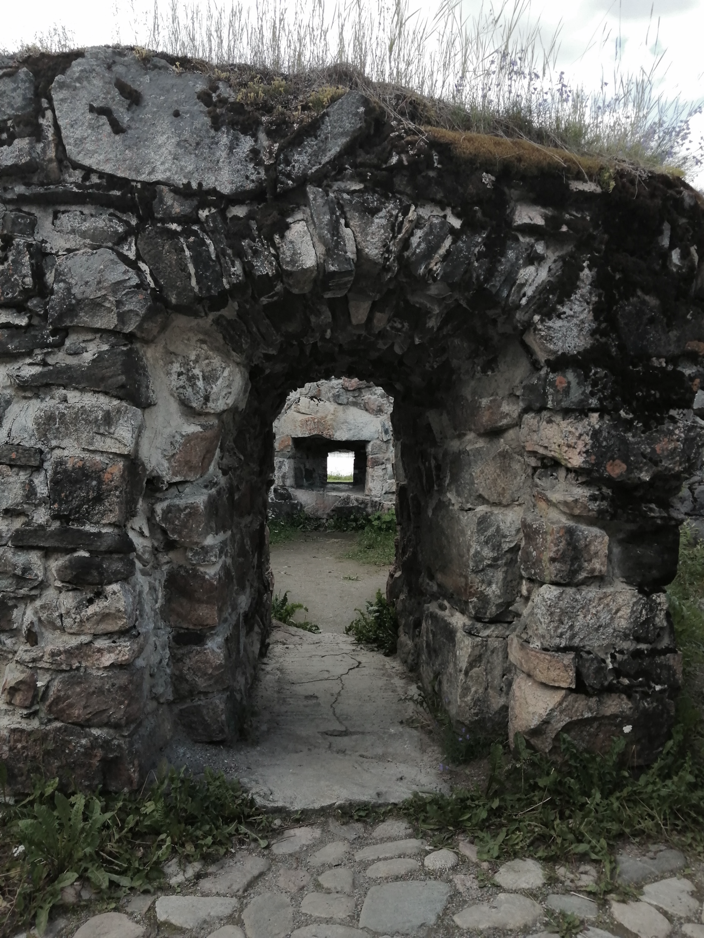
Mitä tehdä, jos läheisellä on itsetuhoisia ajatuksia?
Itsemurha-ajatuksista on turvallista kysyä suoraan.
Kysyminen ei lisää itsemurhan riskiä. Avoin puhe vähentää stigmaa ja auttaa itsemurhaa harkitsevaa näkemään muita vaihtoehtoja ja lisää selviytymiskeinoja vaikeassa tilanteessa.
Itsemurhaa harkitseva on usein umpikujassa, jossa mielentila voi vaihtua hyvinkin nopeasti. Siksi oikealla hetkellä tarjottu henkinen tuki voi estää itsemurhan.
”Olen huolissani sinusta ja siksi haluan kysyä sinulta, onko sinulla itsetuhoisia tai itsemurha-ajatuksia?”
Ota puheet todesta, älä mitätöi tai kyseenalaista.
Älä kysy ”Miksi?”
Kysy mieluummin, mihin henkilö ajattelee itsemurhan tuovan helpotusta? Minkälaista apua henkilö toivoo? Mikä häntä on aikaisemmin auttanut selviytymään vaikeista hetkistä?

Slide 10

Yritä pysyä rauhallisena.
Ole turvallinen ja aktiivinen, anna aikaa. Kuuntele.
Luo toivoa. Kerro henkilölle, että itsetuhoisista ajatuksista voi selviytyä ja että itsetuhoisuuteen on saatavilla tutkitusti tehokasta apua.
Kannusta ja auta henkilöä omien mahdollisuuksiesi mukaan terveydenhoidon avun piiriin.
Keskustelun lopuksi kiitä henkilöä keskustelusta. Kertaa vielä, mistä henkilö voi hakea ammattiapua. Jos mahdollista, tarkista muutaman päivän kuluttua, onko henkilö ottanut yhteyttä avuntarjoajiin.
Huolehdi omasta jaksamisestasi.

Slide 11

Kiireellisen avuntarpeen tunnusmerkit ja toiminta:
Itsemurha ja sen yrittäminen on neurobiologisen poikkeustilan aiheuttama toiminto (akuutti stressi/ dissosiatiivinen tila)
Tila lamauttaa otsalohkon aivokuoren toiminnan ja rationaalinen ajattelu on mahdotonta. Pitkäaikaiset elämänsuunnitelmat ja vaihtoehtoiset ratkaisut unohtuvat.
Henkilö alkaa toimia kuin ”automaattiohjauksella”
Henkilö on tosi kiihtynyt ja vähän sekava
Hän on jo tehnyt itselleen jotain, ottanut vaikka lääkkeitä tai viillellyt
Ehdotus ”lähdetäänkö yhdessä päivystykseen?”
Soitto hätäkeskukseen, kysytään sieltä, miten nyt tulee toimia.
Siirretään toiminta ja vastuu ammattihenkilökunnalle
Tärkeintä on, ettei jätetä itsetuhoista ihmistä yksin tunteiden, ajatusten ja tekojen kanssa.

Slide 12
Ei-kiireellistä apua:
      Netissä ja puhelimitse:
Alueelliset Kriisikeskukset
SEKASIN-chat: sekasin247.fi
MIELI ry:n kriisipuhelin: 09 2525 0111
Tukea ja chatteja eri aihe-alueittain:
  nuortennetti.fi (MLL)
  nuortenlinkki.fi/mista-apua
  nuortenelama.fi
  Helsinkimissio.fi/nuorten-kriisipiste
Mielenterveyden keskusliitto
Mieli.ry
Oppilaitoksessa:
Opinto-ohjaaja
Erityisopettaja
Kuraattori
Psykologi
Terveydenhoitaja
Kunnalliset palvelut:
Terveys- ja sosiaalipalvelut
oman kunnan nettisivut
Työterveyspalvelut

Slide 13

Vinkkejä ja linkkejä
TYÖKALUJA ITSEMURHIEN EHKÄISYYN –THL https://thl.fi/aiheet/mielenterveys/itsemurhien-ehkaisy/tyokaluja-itsemurhien-ehkaisyyn
HYVÄKYSMYS.FI-SIVUSTO https://www.hyvakysymys.fi/ Maksuton, kaikille avoin verkkopalvelu, josta saat tukea ja tietoa, kun elämä askarruttaa
Mieli ry: https://mieli.fi/materiaalit-ja-koulutukset/
MTKL https://www.mtkl.fi/
Mielenterveystalo.fi https://www.mielenterveystalo.fi/
.

Slide 14

Apua mielenterveystoipujan läheiselle
Sairastuneen ihmisen omaisena tai läheisenä sinulla on mahdollisuus saada apua ja tukea myös itsellesi.
Joskus huoli läheisestä saattaa aiheuttaa ongelmia myös itselle. Apua kannattaa hakea matalalla kynnyksellä.
FinFami ry:n (Mielenterveysomaisten keskusliitto ) mukaan lähes joka toinen psyykkisesti sairastuneen läheinen on vaarassa masentua itse.
Finfamin nettisivuilta löytyy mm. tietoa mielenterveysongelmista, vertaistukiryhmistä, kokemustarinoita, omaisneuvontaa, keskusteluapua, paikallisyhdistysten yhteystiedot jne.
”Kun pääsin juttelemaan sellaisten ihmisten kanssa, jotka on kokeneet samaa, tuli ajatus, ettei tää olekaan ihan maailmanloppu”
”Olin ihan umpikujassa, mutta vertaisryhmästä sain uusia näkökulmia. Vertaisten kanssa keskustellessa löytää perspektiiviä läheisen mielenterveyden haasteisiin.”
https://finfami.fi/

Slide 15
Lähteet
https://mieli.fi/asiantuntijahaastattelut/kuinka-itsemurhauhkan-voi-tunnistaa-ja-ottaa-puheeksi/
https://mieli.fi/tukea-ja-apua/apua-itsetuhoisuuteen/miten-tukea-itsemurhaa-harkitsevaa/
Itsemurhat ja itsemurhan puheeksiottaminen; Harri Sihvola, Mieli ry:n itsemurhien ehkäisykeskus, luentomateriaalit 9.9.2022
Finfami, ABC –opas omaiselle https://oppaat.finfami.fi/wp-content/uploads/sites/36/ABC-opas-omaiselle.pdf
https://thl.fi/fi/web/lapset-nuoret-ja-perheet/kehittyvat-kaytannot/dialogiset-toimintavat/dialoginen-huolen-puheeksi-ottaminen

